Slide 1
Metsäkatoasetuksen toimeenpanon tilannekatsaus
Ruokaviraston EUDR-webinaari osa 1
3.6.2025
Maa- ja metsätalousministeriö
Viktor Harvio

Slide 2
Esityksen sisältö
EU:n metsäkatoasetus yleisesti
Kansallisen toimeenpanon tilanne
Metsäkatoasetuksen EU-ajankohtaisia

Slide 3
EU:n metsäkatoasetus
Tarkoituksena on edistää maailmanlaajuisen metsäkadon vähentämistä, vähentää unionin osuutta kasvihuonekaasupäästöistä ja maailmanlaajuisesta luonnon monimuotoisuuden köyhtymisestä.
Metsäkatoasetuksella (EU) 2023/1115 kumotaan EU:n puutavara-asetus (EU) N:o 995/2010
Metsäkatoasetus koskee
metsäkatoa (metsän muuntaminen maatalouskäyttöön) ja metsien tilan heikkenemistä
Kattaa seitsemän hyödykettä: puu, nautaeläin, kaakao, kahvi, öljypalmu, kumi, soija
Säädetään toimijoita ja kauppaa käyviä koskevista velvoitteista, joiden noudattaminen on edellytyksenä tuotteiden markkinoille saattamiselle sekä tuotteiden asettamiselle saataville markkinoilla ja viennille
Keskeistä:
Asianmukaisuuden huolellisuuden noudattaminen (ml. tietojen kerääminen ja due diligence -järjestelmä)
Asianmukaisen huolellisuuden vakuutuksen (due diligence –vakuutus) toimittaminen komission tietojärjestelmään
Metsäkatoasetukseen 12 kk lykkäys → soveltaminen keskeisiltä osin vasta 30.12.2025
Huom. pienten yritysten kohdalla soveltaminen alkaa 30.6.2026 lukuun ottamatta EUTR-tuotteita

Slide 4
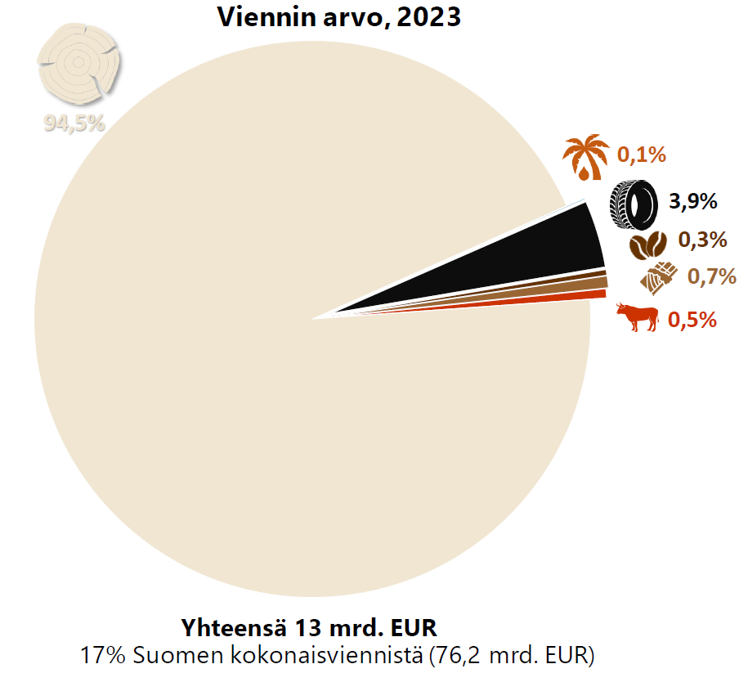
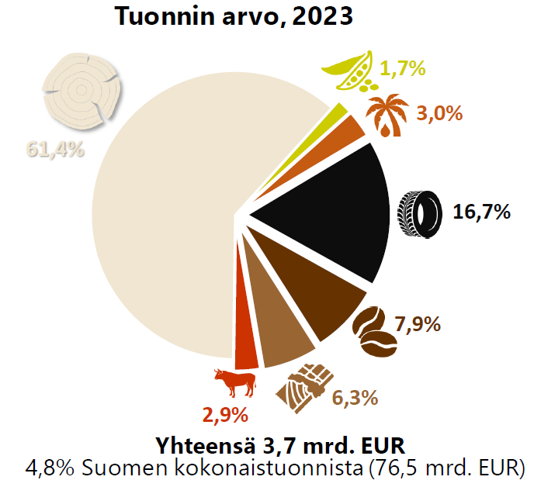
Metsäkatoasetuksen piiriin kuuluvien tuoteryhmien ulkomaankaupan arvo
Lähde: Luonnonvarakeskus 2024
Notes:
"Luonnonvarakeskuksen selvityksessä todetaan, että Suomesta löytyy tuhansia yrityksiä, jotka tuovat metsäkatoasetuksen piiriin kuuluvia tuotteita kolmansista maista tai vievät niitä kolmansien maiden markkinoille.
Luonnonvarakeskuksen vaikutusten arvioinnin mukaan Suomessa metsäkatoasetuksen piiriin kuuluvien tuoteryhmien kokonaisviennin arvo oli vuonna 2023 13,4 miljardia euroa, josta metsäsektorin tuotteiden osuus oli lähes 95 prosenttia. Asetuksen piiriin kuuluvien tuotteiden osuus Suomen tavaraviennistä oli noin 17 prosenttia.
Asetuksen piiriin kuuluvien tuotteiden kokonaistuonnin arvo oli 3,7 miljardia euroa. Tästä noin 61 prosenttia oli metsäsektorin tuotteita.
Asetuksen piiriin kuuluvien tuotteiden viennin arvo EU:n ulkopuolelle oli puolestaan 7,0 miljardia euroa ja tuonnin arvo EU:n ulkopuolelta 0,9 miljardia euroa. Huom. EU:n ulkorajat ylittävä kauppa on EUDR-vientiä/tuontia.
Asetus kohdistuu laajaan joukkoon toimijoita ja kauppaa käyviä tahoja erityisesti maa- ja elintarviketaloudessa, metsäsektorilla ja tukku- ja vähittäiskaupassa.

Slide 5
Hallituksen esityksen lähtökohdat
Metsäkatoasetuksen kansallisen täytäntöönpanon valmistelun tueksi on asetettu kansallinen työryhmä, jonka tavoite laatia lainsäädäntömuutosehdotuksista luonnos hallituksen esitykseksi
Säädettäisiin uusi laki eli ns. metsäkatolaki
metsäkatolailla täydennettäisiin EU:n metsäkatoasetuksen sääntelyä ja niitä sovellettaisiin rinnakkain
laissa säädettäisiin toimivaltaisesta viranomaisesta ja seuraamuksista
HE sisältää neljä lakiehdotusta:
Laki EU:n metsäkatoasetuksen velvoitteiden valvonnasta ja seuraamuksista (laajuus 32 pykälää)
Lisäksi olisi 3 teknisempää liitelakia, jotka koskevat sakon täytäntöönpanosta annettua lakia sekä rikoslakia

Slide 6
Metsäkatolain hallituksen esityksen valmistelun tilanne
Lausuntokierros oli kesällä 2024 (yhteensä 60 lausuntoa)
Metsäkatoasetukseen 12 kk lykkäys → soveltaminen keskeisiltä osin vasta 30.12.2025
Valmistelun aikataulu
Eduskuntaan syksyllä
Lait voimaan 30.12.2025
Kansallisen työryhmän toimikautta jatkettu vuoden 2025 loppuun
Työryhmän mietintö annetaan kesällä ennen HE:n antamista
MMM tilasi Pellervon taloustutkimukselta selvityksen yritysvaikutuksista (julkaistiin 30.4.2025), jolla täydennettiin aiempia vaikutusarvioita
Notes:
Kansallinen laki ei muodostaisi itsenäistä ja kattavaa sääntelykokonaisuutta, vaan sitä sovellettaisiin rinnakkain EU:n metsäkatoasetuksen kanssa.
Esityksessä ehdotetaan säädettäväksi laki EU:n metsäkatoasetuksen velvoitteiden valvonnasta
ja seuraamuksista. Lailla täydennettäisiin Euroopan parlamentin ja neuvoston metsäkatoa ja
metsien tilan heikkenemistä koskevaa asetusta. Samalla kumottaisiin laki puutavaran ja
puutuotteiden markkinoille saattamisesta.
Laissa säädettäisiin tarkastuksista ja niiden suorittamisesta sekä toimivaltaisen viranomaisen
tiedonsaantioikeudesta ja viranomaisten välisestä tietojen vaihdosta. Samoin säädettäisiin
perustelluista huolenaiheista. Seuraamusten osalta laissa säädettäisiin väliaikaisesta
keskeyttämisestä ja korjaavista toimenpiteistä. Hallinnollisina sanktioina tulisivat käyttöön
rikkomusmaksu sekä hallinnollinen seuraamusmaksu.
Asetuksen toimeenpanosta voisi aiheutua DD:n perustamisen kustannuksia yrityksille yhteensä enintään 207 miljoonaa euroa ja sen vuotuisen ylläpidon kustannuksia noin 65 miljoonaa euroa
Yrityksen koko
Perustamiskustannukset
Ylläpitokustannukset
Pienet yritykset
0–15 000 euroa
0–18 000 euroa
Keskisuuret yritykset
15 000–250 000 euroa
5 000–60 000 euroa
Suuret yritykset
7 000–6 000 000 euroa
19 000–2 000 000 euroa

Slide 7
Muu kansallinen toimeenpano
Kansallisia ohjeistuksia valmistellaan komission ohjeisiin pohjautuen, esim.:
17.1.2025 julkaistu MMM:n muistio komission ohjeistuksen soveltamisesta navettainvestointeihin ja perinnebiotooppien kunnostamiseen liittyen selventänyt tilannetta kentällä
Luonnonvarakeskus valmistellut ikimetsän määritelmään tarkennuksia → lisätty metsäkatolaki-HE:n perusteluihin
Puu- ja nautahyödykkeen asianmukaiseen huolellisuuteen liittyvä valmistelu jatkuu
Vuorovaikutus sidosryhmien kanssa, neuvontaa ja ohjeistuksia, kansallisten järjestelmien muutostarpeiden arviointia
Toimivaltaisena viranomaisena toimii Ruokavirasto

Slide 8
Komission päivitetyt toimeenpano-ohjeet
Komissio julkaisi 15.4. päivityksiä ohje-asiakirjoihin
Päivitetty komission guidance-ohjeasiakirjaa (2. versio)
Päivitetty Usein kysytyt kysymykset -asiakirjaa (FAQ:n 4. versio)
Komission mukaan uudistukset vähentäisivät merkittävästi DD-vakuutusten toimittamisen määrää ja kokonaisuudessaan vähentäisivät 30 %:lla toimijoiden EUDR-taakkaa ja kustannuksia
Lisäksi 15.4. julkaistiin luonnos delegoiduksi asetukseksi metsäkatoasetuksen liitteen 1 (tuotekate) päivittämiseksi
Kohdennettuja teknisiä korjauksia listaan sääntelyn piiriin kuuluvista tuotteista → selventää mitkä tuotteet ovat asetuksen piirissä
Notes:
Esim. Metsäsektorin osalta huojennusta soveltamiseen liittyen rinnakkain Puutavara-asetuksen kanssa.
Esim. Toimija-kuvauksiin tarkennuksia → ei pitäisi ainakaan hankaloittaa puun ja naudan toimijatulkintoja.
Komission tietojärjestelmään toimitettavien tietojen osalta niputtamis-mahdollisuuksia.
Selkeytystä mitä arvoketjun loppupäässä olevilta suuryrityksiltä velvoitetaan yksinkertaistetussa asianmukaisessa huolellisuudessa (helpotuksia asianmukaisen huolellisuuden varmistamisen minimitasoihin).
Komission mukaan uudistukset vähentäisivät merkittävästi DD-vakuutusten toimittamisen määrää ja kokonaisuudessaan vähentäisivät 30 %:lla toimijoiden EUDR-taakkaa ja kustannuksia.
Keskustelu luonnoksesta delegoiduksi asetukseksi sekä maiden riskiluokkia koskevasta täytäntöönpanoasetuksesta 30.4. EUDR-komitean kokouksen ja Metsäkato-platformin yhteydessä.
---
Kyseessä kohdennettuja ja rajattuja teknisluonteisia muutoksia sääntelyn piiriin kuuluvista tuotteista
Koskee mm. jätteiksi ja käytetyiksi tuotteiksi määriteltyjä tuotteita, näyte-eriä, pakkauksia, tuotteiden lisätarvikemateriaaleja. Esim. bambu- ja rottinkituotteet rajattaisiin soveltamisen ulkopuolelle.
Selventää toimintaa ulkorajoilla (Tulli).
Kumi, öljypalmu, puu (bambu, rottinki), jäte & 2nd hand, näyte-erät, pakkauksiin, lisä-/tarvikemateriaalit (manuaalit)

Slide 9
Maariskiluokitus
Metsäkatoasetuksen mukaan perustetaan kolmitasoinen järjestelmä maiden (tai niiden osien) arviointia varten:​
Riskiluokat: alhainen​, keskimääräinen ja suuri ​
Tuotantomaan riskiluokka vaikuttaa viranomaisen tarkastusmääriin ja toimijoiden velvoitteisiin
Komissio hyväksyi 22.5. täytäntöönpanoasetuksen kolmiportaisesta maiden riskiluokituksesta
Matalaan riskiluokkaan on asetettu noin 70 % kaikista maista, ml. Suomi ja kaikki EU-maat sekä mm. Yhdysvallat, Kanada ja Kiina
Neljä maata on asetettu korkeaan riskiluokkaan (Venäjä, Myanmar, Valko-Venäjä ja Pohjois-Korea), ja perusteena korkeaan riskiluokkaan kuulumiseksi on maille asetetut kansainväliset pakotteet
Matalaan ja korkeaan riskiluokkaan kuulumattomat maat (n. 25 %) jäävät keskimääräiseen riskiluokkaan (mm. Brasilia, Meksiko, Paraguay, Indonesia, Malesia)
Notes:
Tiedoksi, että komissio on 22.5. hyväksynyt ja julkaissut metsäkatoasetuksen täytäntöönpanoasetuksen kolmiportaisesta maiden riskiluokituksesta, josta ilmenee kunkin maan riskiluokka sekä käytetty arviointimenetelmä. Riskiluokan on tarkoitus kuvata maassa olevaa metsäkadon ja metsäkatoasetuksen vastaisuuden riskiä. Riskiluokalla on vaikutusta metsäkatoasetuksen toimivaltaisten viranomaisten tarkastusmääriin ja toimijoiden velvoitteisiin.
Komission arviointi perustuu kvantitatiivisiin ja kvalitatiivisiin kriteereihin. Maiden riskiluokkia tullaan jatkossa tarkastelemaan ja maan riskiluokitus voi tarkastelun myötä muuttua. Arviointimenetelmiä on myös tarkoitus kehittää mm. hyödyntämällä vuonna 2026 arvioinnissa uusimpia FAO:n FRA (Forest Resource Assesment) -dataa sekä mahdollisesti lisäämällä kriteerejä metsien tilan heikkenemisen arvioimiseksi.
Noin puolet Afrikan maista ja noin neljäsosa Keski- ja Etelä-Amerikan maista vaikuttaisi olevan matalassa riskiluokassa.

Slide 10
EUDR EU-asioita
Komissio yhdessä jäsenmaiden kanssa pyrkii selventämään asetuksen toimeenpanoa sekä yksinkertaistamaan asetuksen toimeenpanoa
Komissio jatkaa toimeenpanon tukityökalujen kehittämistä
Mm. ohjeistukset, koulutukset, EUDR-tietojärjestelmän ja metsäobservatorion kehittäminen
Team Europe –ohjelmalla EU tukee kolmansien maiden EUDR-toimeenpanoa
Notes:
Neuvoston muissa asioissa käsiteltiin Luxemburgin ja Itävallan aloitetta, jossa peräänkuulutettiin EU:n metsäkatoasetuksen merkittävää yksinkertaistamista. Asiaa tuki kirjallisesti yhdeksän muuta jäsenvaltiota mukaan lukien Suomi. Aloite sai keskustelussa kannatusta myös yhdeksältä muulta jäsenvaltiolta.

Slide 11
Kiitos

